Slide 1




IMPLEMENTASI METODE ARTIFICIAL BEE COLONY UNTUK PENENTUAN RUTE DISTRIBUSI JAMUR BERBASIS SISTEM INFORMASI GEOGRAFIS
Nashiruddin Ahmad
21081010202

Slide 2
FORMULASI ATAU PERUMUSAN PERMASALAHAN
Riset ini berangkat dari permasalahan yang dihadapi petani jamur, yaitu:
Waktu dan biaya distribusi yang tinggi, terutama akibat lokasi konsumen yang tersebar.
Tidak optimalnya rute distribusi menyebabkan pemborosan biaya transportasi dan waktu pengiriman.
Untuk menjawab research gap, penelitian ini mengimplementasikan metode optimasi Artificial Bee Colony (ABC) untuk menentukan rute distribusi yang lebih efisien, dengan memanfaatkan Sistem Informasi Geografis (SIG) sebagai alat bantu visualisasi.

Slide 3
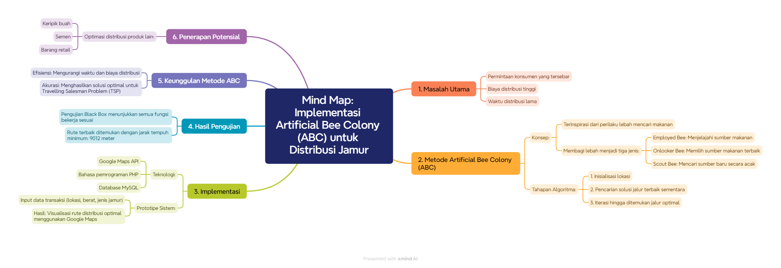
MIND MAP

Slide 4
METODE YANG DIUSULKAN DAN RENCANA METRIK PENGUJIAN
Metode Artificial Bee Colony (ABC):
Digunakan untuk menentukan rute distribusi optimal berdasarkan jarak minimal antar lokasi.
Parameter: jumlah lebah aktif, lebah pencari, iterasi, dan maksimal perjalanan.
Rencana Metrik Pengujian
Metode Perhitungan Rute Optimal:
Jarak tempuh minimum yang dihasilkan algoritma (misalnya 9012 meter sebagai hasil terbaik).
Iterasi hingga rute optimal tercapai.

Slide 5
THANK YOU

